Slide 1


Департамент образования Орловской области
Управление контроля и надзора в сфере образования
28. 03. 2025
Прием в 1 класс -2025
Новое в законодательстве
Романцова Елена Евгеньевна,
начальник управления контроля и надзора в сфере образования Департамента образования Орловской области

Slide 2

Департамент образования Орловской области
Прием в первый класс общеобразовательной организации регулируется нормативными правовыми документами:
- п. 8 ч. 3 ст. 28, ч. 2 ст. 30, ст. 53, ч. 9 ст. 55, ст. 67 Федерального закона от 29 декабря 2012 г. № 273-ФЗ «Об образовании в Российской Федерации»;
- Порядок приема на обучение по образовательным программам начального общего, основного общего и среднего общего образования, утвержденный приказом Минпросвещения России от 02.09.2020 № 458;
- Правила приема в общеобразовательную организацию.

Slide 3
Департамент образования Орловской области
Нормативные правовые акты, предусматривающие льготы для детей, являющихся членами семей ветеранов (участников) СВО военнослужащих, погибших или получивших увечье (ранение, травму, контузию), либо заболевание при исполнении обязанностей военной службы (служебных обязанностей)
Федеральный закон от 27 мая 1998 г. № 76-ФЗ "О статусе военнослужащих"
Пунктом 6 статьи 19 для детей военнослужащих и детей граждан, пребывающих в добровольческих формированиях, в том числе усыновленным (удочеренным) или находящимся под опекой или попечительством в семье, включая приемную семью либо в случаях, предусмотренных законами субъектов Российской Федерации, патронатную семью, установлено предоставление в первоочередном порядке мест в государственных и муниципальных общеобразовательных и дошкольных образовательных организациях по месту жительства их семей, а также места в летних оздоровительных лагерях.
Указ Губернатора Орловской области от 03.10.2022 № 537 «О дополнительных мерах социальной поддержки граждан Российской Федерации, призванных на военную службу по мобилизации в Вооруженные Силы РФ, направленные к месту прохождения военной службы федеральным казенным учреждением «Военный комиссариат Орловской области», и членов их семей

Slide 4
Департамент образования Орловской области
Указ Губернатора Орловской области от 03.10.2022 № 537 «О дополнительных мерах социальной поддержки граждан Российской Федерации, призванных на военную службу по мобилизации в Вооруженные Силы РФ, направленные к месту прохождения военной службы федеральным казенным учреждением «Военный комиссариат Орловской области», и членов их семей
П. 2 установлено, что детям граждан, призванных на военную службу по мобилизации, представляется преимущественное право зачисления в государственные образовательные организации Орловской области, подведомственные органам исполнительной власти специальной компетенции Орловской области, реализующие образовательные программы общего образования и дополнительного образования.
П. 10 рекомендовано органам местного самоуправления муниципальных образований Орловской области предоставить детям граждан, призванных на военную службу по мобилизации, преимущественное право на зачисление в муниципальные дошкольные образовательные организации, общеобразовательные организации и образовательные организации дополнительного образования.

Slide 5
Департамент образования Орловской области
Решение Орловского городского Совета народных депутатов от 19.12.2024 № 60/0900-ГС
"Об установлении мер социальной поддержки в виде предоставления первоочередного права зачисления в муниципальные общеобразовательные организации города Орла, реализующие программы начального общего, основного общего и среднего общего образования"
Установить меру социальной поддержки в виде предоставления первоочередного права зачисления для освоения образовательных программ начального общего, основного общего и среднего общего образования в муниципальные общеобразовательные организации города Орла, наиболее приближенные к месту жительства, вне зависимости от проживания на территории, за которой закреплена соответствующая образовательная организация для детей, полнородных, неполнородных братьев и сестер, детей супругов лиц, участвующих в специальной военной операции на территориях Украины, Донецкой Народной Республики, Луганской Народной Республики, Запорожской области и Херсонской области, и (или) выполняющих задачи по отражению вооруженного вторжения на территорию Российской Федерации, в ходе вооруженной провокации на Государственной границе Российской Федерации и приграничных территориях субъектов Российской Федерации, прилегающих к районам проведения специальной военной операции на территориях Украины, Донецкой Народной Республики, Луганской Народной Республики, Запорожской области и Херсонской области, из числа:

Slide 6
Департамент образования Орловской области
Решение Орловского городского Совета народных депутатов от 19.12.2024 № 60/0900-ГС
- призванных на военную службу по мобилизации в Вооруженные Силы Российской Федерации или направленных для прохождения службы в войска национальной гвардии Российской Федерации на должностях, по которым предусмотрено присвоение специальных званий полиции, по мобилизации;
- проходящих (проходивших) военную службу в Вооруженных Силах Российской Федерации по контракту, или проходящих (проходивших) военную службу (службу) в войсках национальной гвардии Российской Федерации, в воинских формированиях и органах, указанных в пункте 6 статьи 1 Федерального закона от 31 мая 1996 года N 61-ФЗ "Об обороне";
- заключивших контракт о добровольном содействии в выполнении задач, возложенных на Вооруженные Силы Российской Федерации или войска национальной гвардии Российской Федерации, или заключивших контракт (имевших иные правоотношения) с организацией, содействующей выполнению задач, возложенных на Вооруженные Силы Российской Федерации;
- сотрудников федеральных органов исполнительной власти, служащих (работников) федеральных государственных органов (правоохранительных органов Российской Федерации), иных лиц, которые направлялись (привлекались) указанными органами при выполнении ими служебных обязанностей и иных аналогичных функций.

Slide 7
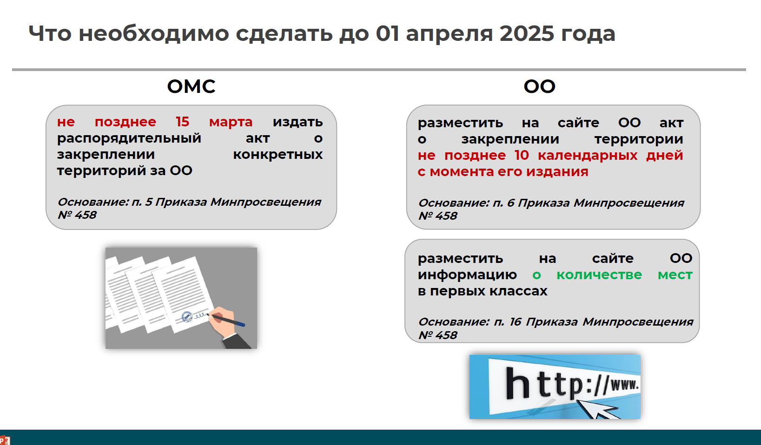
Департамент образования Орловской области

Slide 8
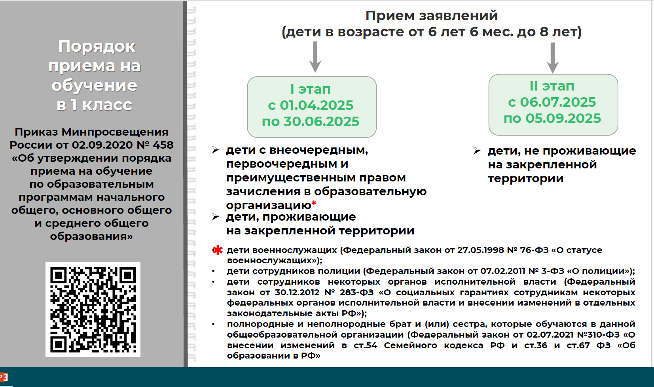
Департамент образования Орловской области

Slide 9
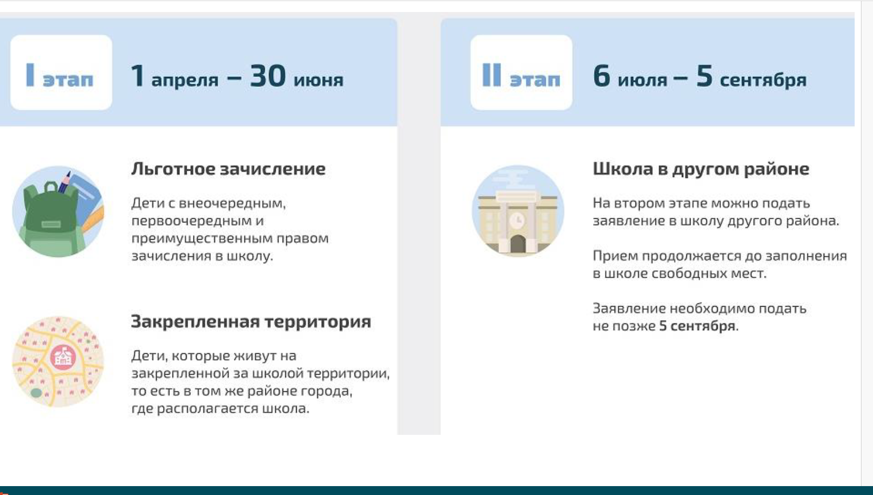
Департамент образования Орловской области

Slide 10
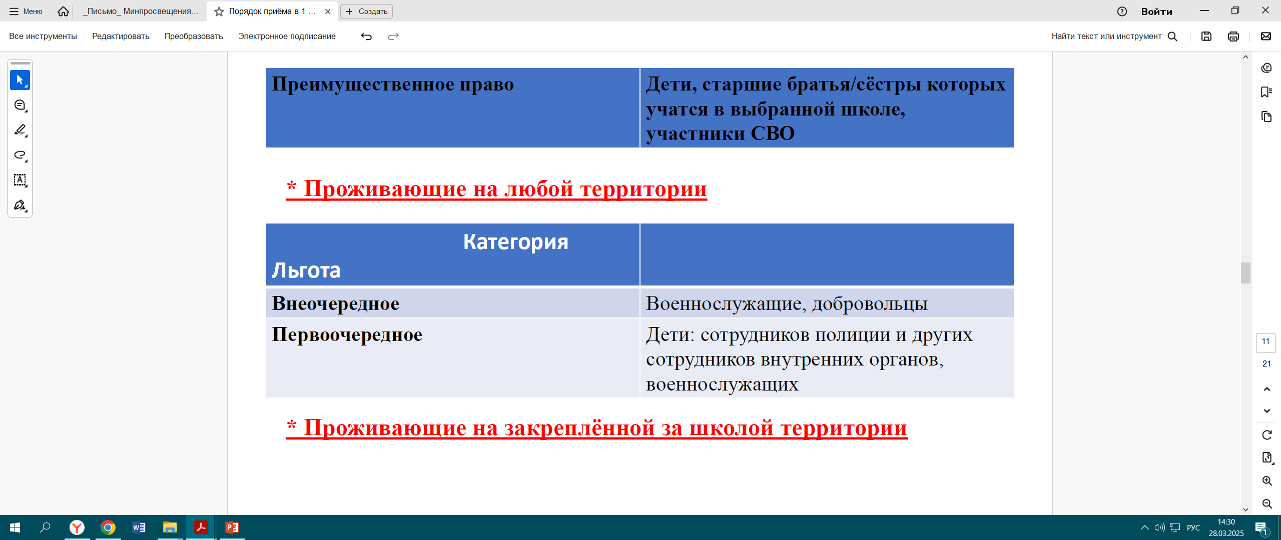
Департамент образования Орловской области
Участники СВО

Slide 11
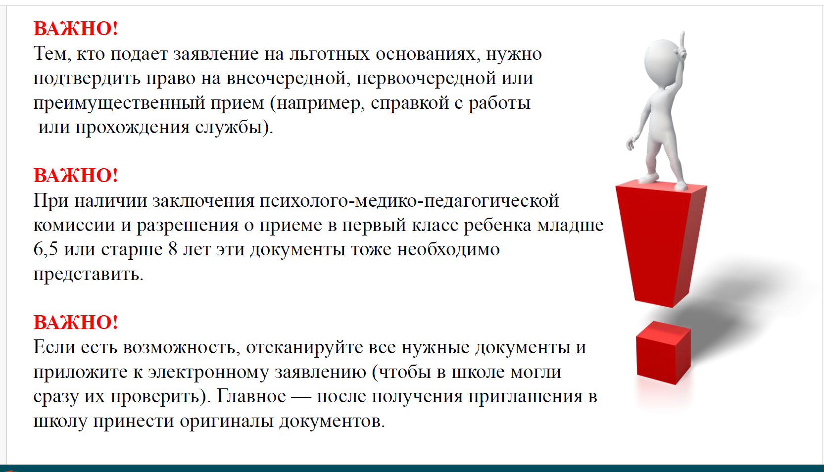
Департамент образования Орловской области

Slide 12
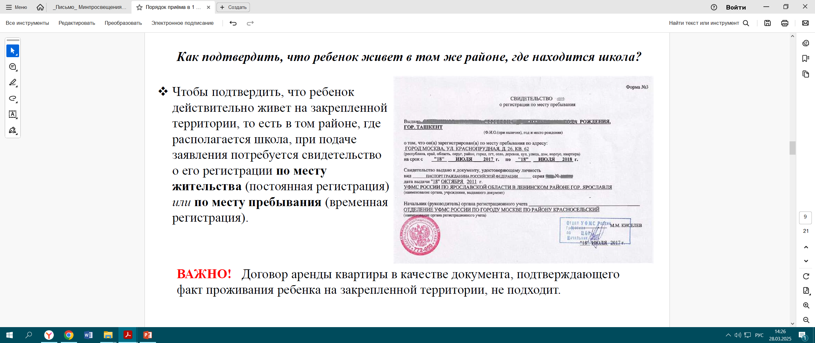
Департамент образования Орловской области

Slide 13
Департамент образования Орловской области
Порядок приема на обучение по образовательным программам начального общего, основного общего и среднего общего образования, утвержденный приказом Минпросвещения России от 02.09.2020 № 458
Заявление о приеме на обучение и документы для приема на обучение, указанные в пункте 26 Порядка, подаются одним из следующих способов:
- в электронной форме посредством ЕПГУ;
- с использованием функционала (сервисов) региональных государственных информационных систем субъектов Российской Федерации, созданных органами государственной власти субъектов Российской Федерации (при наличии), интегрированных с ЕПГУ;
- через операторов почтовой связи общего пользования заказным письмом с уведомлением о вручении;
- лично в общеобразовательную организацию.

Slide 14
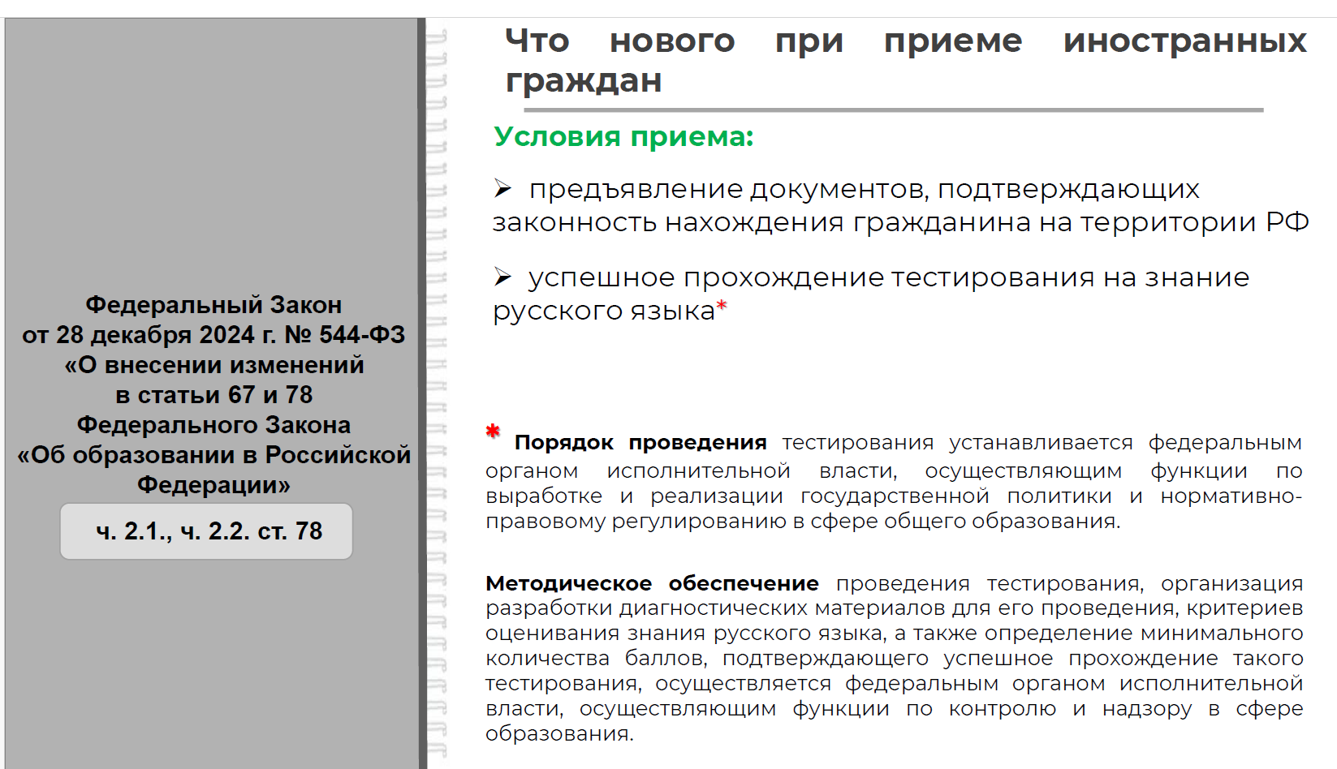
Департамент образования Орловской области

Slide 15
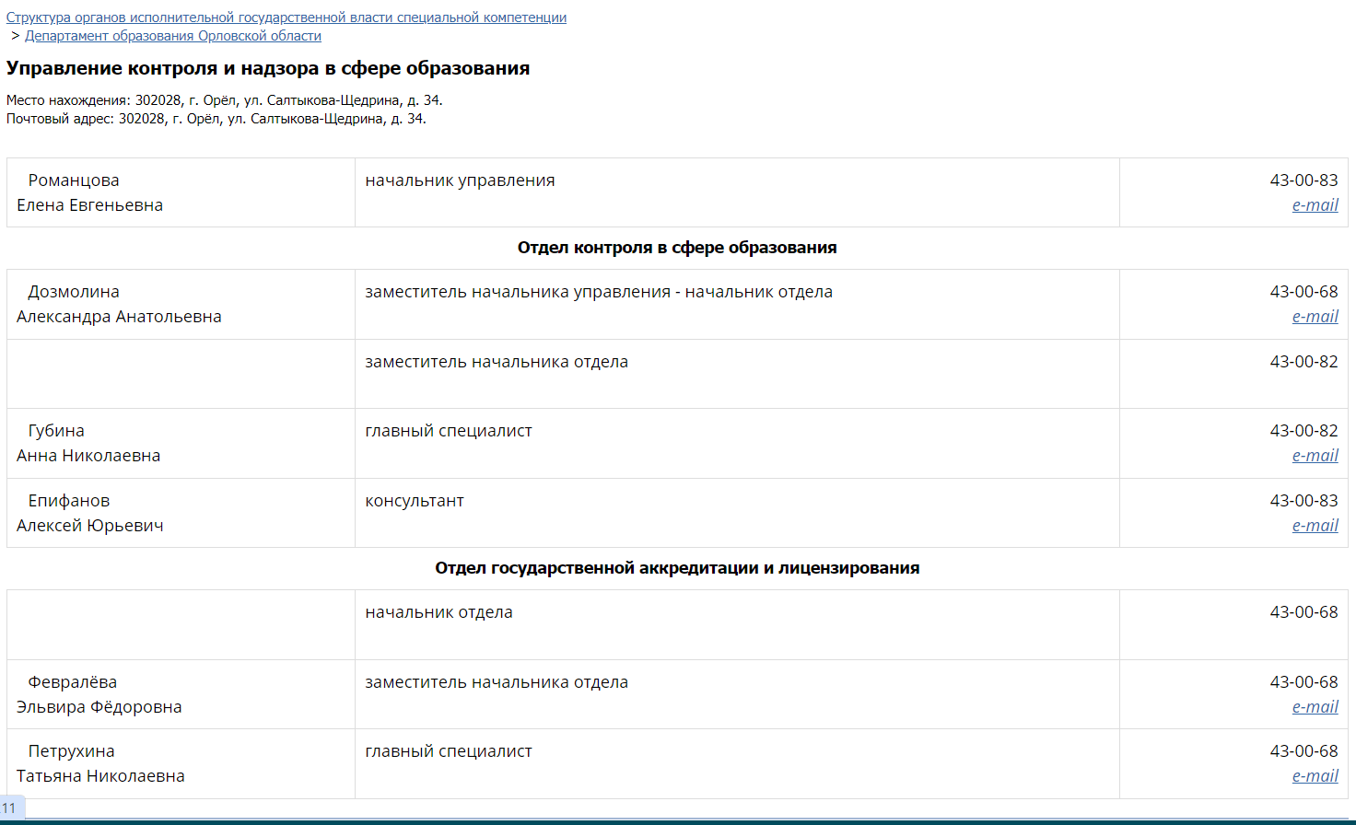

Департамент образования Орловской области
Спасибо за
внимание!
Сайт
https://orel-region.ru/index.php?head=6&part=73&op=1&unit=206 Адрес электронной почты romancovaee@adm.orel.ru

